Slide 1
كن مصدقا
أنت تستطيع أن
تؤمن
كما قال البشير يوحنا
د. ريك غريفيث • كنيسة الطرق المتقاطعة الدولية بسنغافورة BibleStudyDownloads.org

Slide 2
ما هي الحياة الأبدية؟
يوحنا
Notes:
People have long searched for eternal life.

Slide 3
ينبوع الشباب

Slide 4
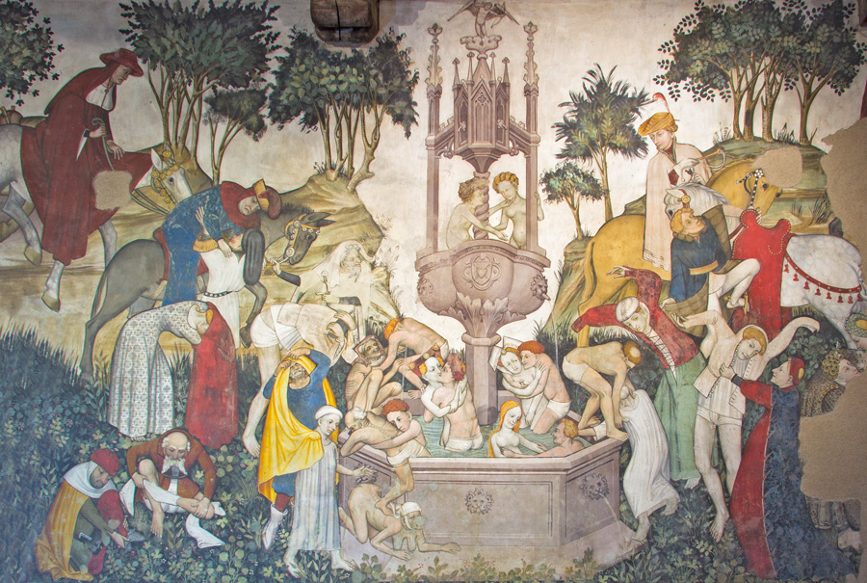
ينبوع الشباب

Slide 5
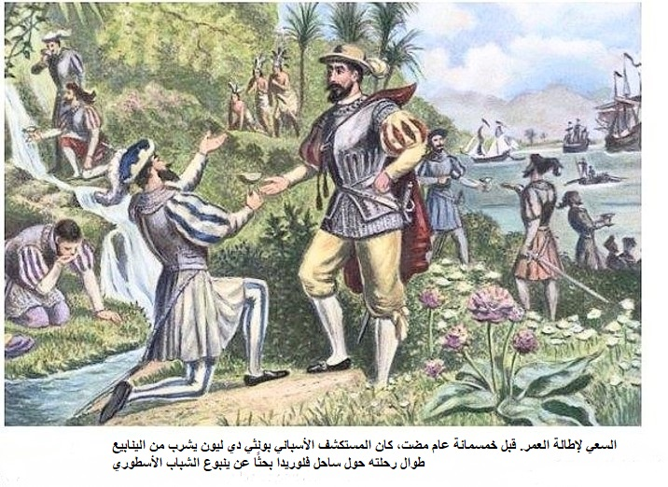
Fountain of Youth

Slide 6
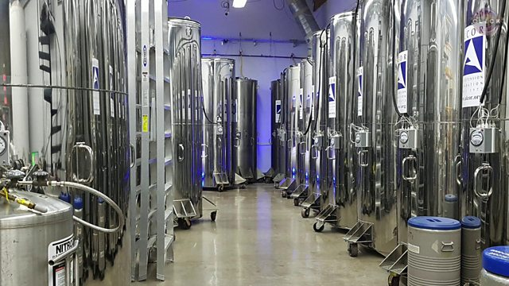
التجميد (تجميد جسم الإنسان)

Slide 7
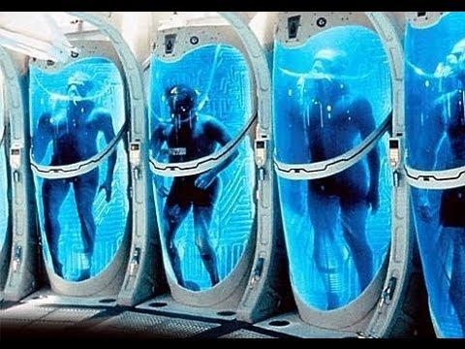
التجميد (تجميد جسم الإنسان)

Slide 8
"جعل الله الأبدية في قلبهم"

Slide 9
هل لديكَ الحياة الأبدية؟

Slide 10
Notes:
How do you think you got this life?
Do you feel you need to be good enough to go to God?
Do you think certain sins keep you out of heaven (LGBT)?

Slide 11
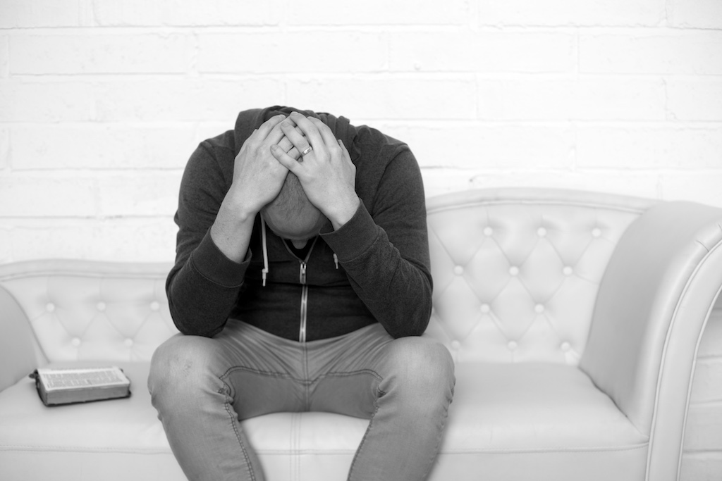
كيف تحصل على الحياة الأبدية؟
يوحنا

Slide 12
نظرة عامة على العهد الجديد
38 124 39-41
إلى أقصى الأرض (أع 1: 8)
أع 9 13 14 15 16 18 21 27 28
ربيع 53-
ايار 57
3 أسيا
شباط 60 – آذار 62
1 روما
نيسان 48- أيلول 49
1 غلاطية
نيسان 50- أيلول 52
2 بحر إيجة
ربيع 62 - خريف 67
4 إسبانيا
خريف 67 – ربيع 68
2 روما
صيف 35-37
دمشق أنطاكية
أيار 57
آب 59
المحاكمات
خريف 49
المجمع
ربيع 68
توسع
الكنيسة
35 48 49 50 52 53 57 60 62 67 68 95
مت
لو
أع
مر
يو
الأناجيل و الأعمال
1 2 3 4
الرحلات
روما
السجون
No Animations

Slide 13
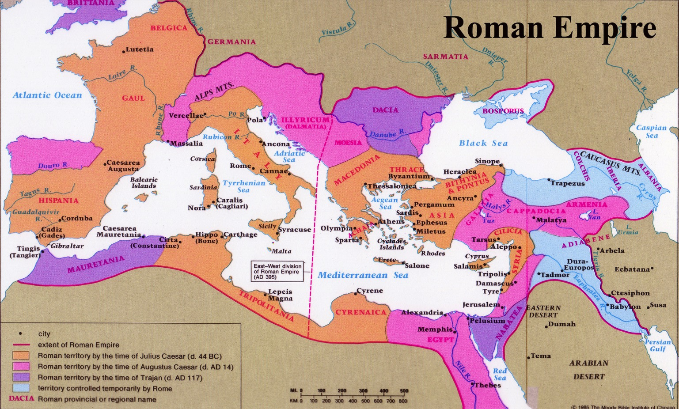
الأصل
110
كتبَ يوحنا
من أفسس
الإمبراطورية الرومانيّة
المستلمون
من المرجح أن القرّاء
الأوائل كانوا من
الأمم في موقع
يوحنا في أفسس.

Slide 14
اللافتات الإعلانية حيوية للحياة

Slide 15
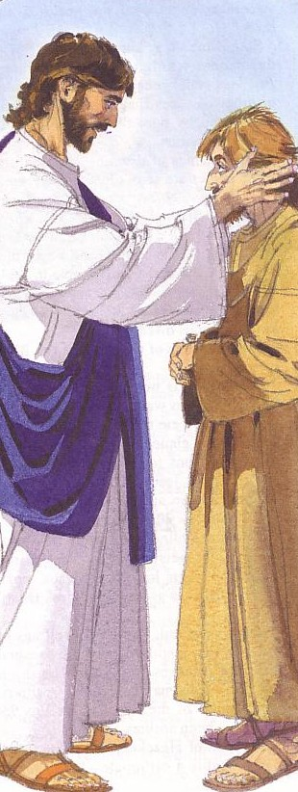
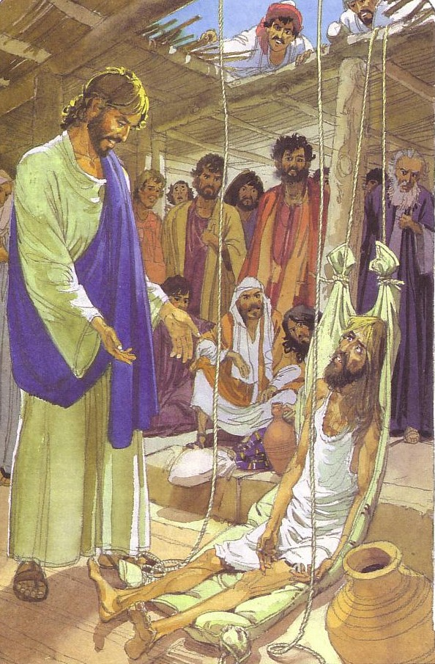
محبة الله
تظهر
في
الإعلانات

Slide 16
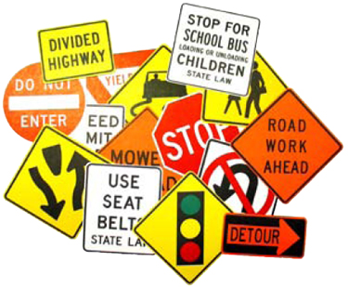
معجزات إنجيل يوحنا
111
معجزات فريدة في إنجيل يوحنا باللون الأصفر (6 من 9 معجزات)
الماء
إلى خمر
(2: 1-11)
شفاء
ابن
قائد المئة 4: 46-54
شفاء
المشلول
5: 1-18
إطعام
5000 6: 1-15
المشي
على الماء 6: 16-24
شفاء
الرجل الأعمى 9: 1-7
إقامة
لعازر 11: 1-45
قيامة
المسيح 20: 1-31
صيد
السمك 21: 1-3
Notes:
LC_05-Opposition-131
NS-04-John1-12-slide 143

Slide 17
الآية المفتاحية
١٠٧
وَآيَاتٍ أُخَرَ كَثِيرَةً صَنَعَ يَسُوعُ قُدَّامَ تَلاَمِيذِهِ لَمْ تُكْتَبْ فِي هذَا الْكِتَابِ. وَأَمَّا هذِهِ فَقَدْ كُتِبَتْ لِتُؤْمِنُوا أَنَّ يَسُوعَ هُوَ الْمَسِيحُ ابْنُ اللهِ، وَلِكَيْ تَكُونَ لَكُمْ إِذَا آمَنْتُمْ حَيَاةٌ بِاسْمِهِ.
(20: 30-31)
يوحنا

Slide 18
يوحنا الكلمة المفتاحية

Slide 19
الموضوع الرئيسي
٢٣
صنع الله الإنسان من أجل الحياة الأبدية
يوحنا

Slide 20
يوحنا
١٠٧
صنع الله الإنسان من أجل الحياة الأبدية
الإله التابع ابن الله | وحي التابع ابن الله |  | تحضير التابع تلاميذ الابن | العاطفة والقيامة التابع ابن الله | قدرة التابع ابن الله
1: 1-18 | 1: 19 – 12: 50 |  | 13 - 17 | 18 - 20 | 21
المقدمة | عام |  | شخصي | عام | شخصي
التجسد | علامتان وردت١: ١٩ – ٤: ٥٤ | رفض خمس علامات 5 - 12 | خطاب الغرفة العلوية (لا لافتات) | العلامة المطلقة | العلامة الاخيرة
الأبدية | الخريف ٢٩ م الاثنين ۳٠ مارس ۳٣ |  | يوم الخميس، ٢ أبريل ۳۳ | الجمعة ٣ نيسان (أبريل) ۳٣-الأحد ٥ أبريل ۳٣ | مايو ، ۳٣ م
أفسس (٥٦-٦٩ م)

Slide 21
عبارات أنا هو في يوحنا
111
1
MATTHEW
2
MARK
JEWS
ROMANS
1.أنا هو المسيا (4: 26)
2. لا تخافوا أنا هو (6: 20)
3. أنا خبز الحياة (6: 35)
4. أنا نور العالم (8: 12)
5. قبل أن يكون إبراهيم أنا كائن (8: 58)
6. أنا باب الخراف (10: 7)
7. أنا الراعي الصالح (10: 11، 14)
8. أنا هو القيامة و الحياة (11: 25)
9. أنا هو الطريق و الحق و الحياة (14: 6)
10. أنا الكرمة الحقيقية (15: 1)
TO:
TO:
AS:
KING
AS:
SERVANT
WHAT
HE:
SAID
WHAT
HE:
DID
3
LUKE
TO:
GREEKS
AS:
GOD/MAN
WHAT
HE:
FELT
Notes:
John uses “I Am” 24 times—and only once is it NOT spoken by Jesus. In John 9:9 the formerly blind man says to those who doubt that it is really him, “I am he.” Otherwise, this is clearly a divine title for Christ used by John, with the direct quote of God to Moses in Exodus 3:14.

Slide 22
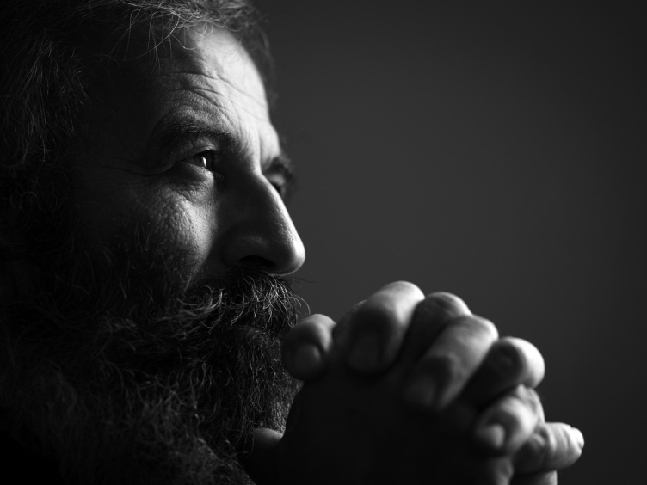
١. استجابات الحياة الأبدية في يسوع بشكل متباين .
يوحنا ١ – ١٧

Slide 23
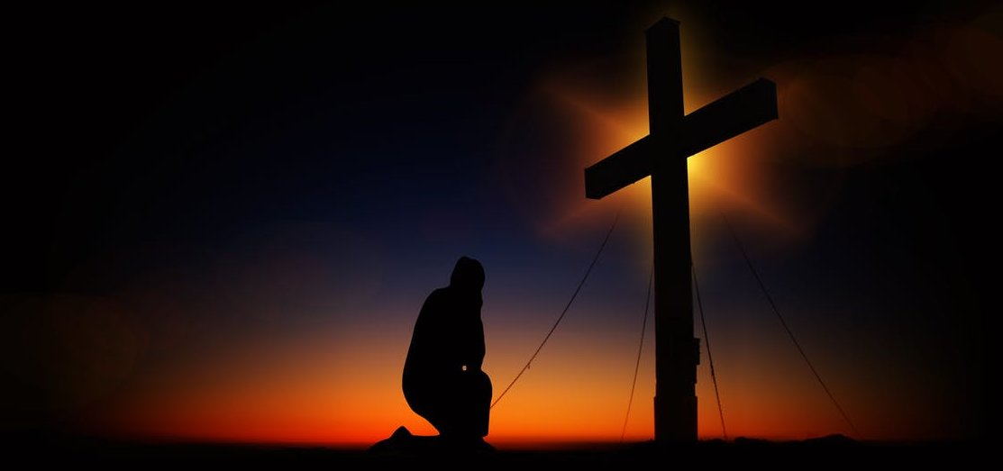
٢. تأتي الحياة الأبدية من خلال الإيمان بأن يسوع مات وقام من أجلك .
يوحنا ١۸ - ٢١

Slide 24
قال يوحنا أن الحياة الأبدية تأتي من خلال الثقة بيسوع الذي هو الله المتجسد (1: 1- 18).

Slide 25
Slides on يوحنا 1

Slide 26
يسوع هو الله دائماً
في البدء كان الكلمة
و الكلمة كان عند الله
و كان الكلمة الله
(يوحنا 1: 1)
Notes:
Scripture is very clear that Jesus is God. Christians have always believed this key doctrine called the deity of Christ.

Slide 27
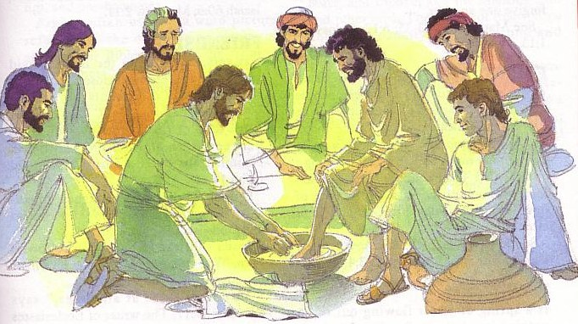
صار الله إنسانًا في يسوع
وَٱلْكَلِمَةُ صَارَ جَسَدًا وَحَلَّ بَيْنَنَا،
وَرَأَيْنَا مَجْدَهُ،
مَجْدًا كَمَا لِوَحِيدٍ مِنَ ٱلْآبِ،
مَمْلُوءًا نِعْمَةً وَحَقًّا. (يوحنا 1: 14).

Slide 28
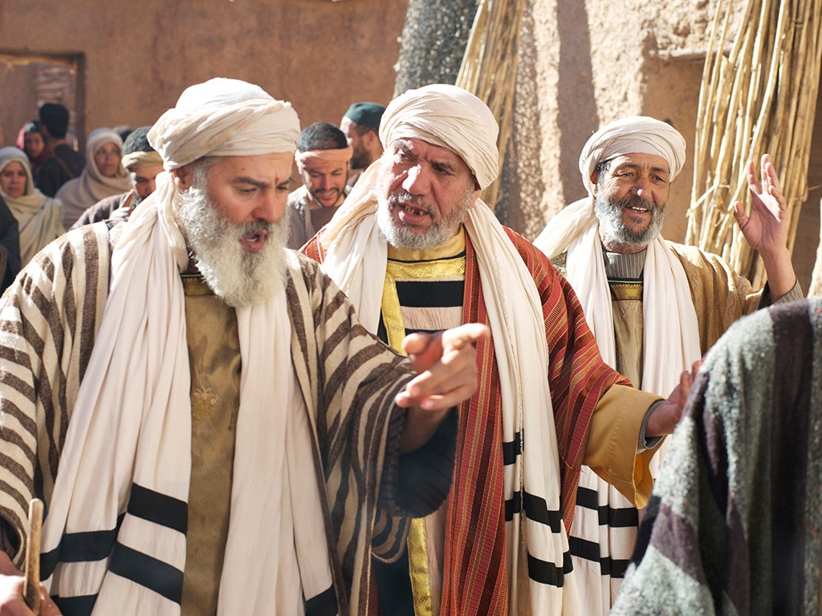
رفض اليهود المسيح مع أنه كان يهودياً (1: 11)
إلى خاصته جاء
و خاصته لم تقبله

Slide 29
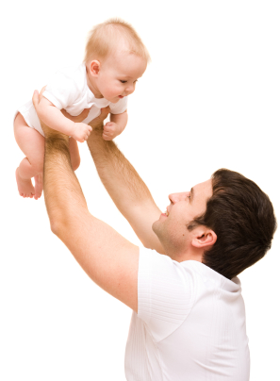
أنت تصير ابناً لله من خلال الإيمان أن يسوع هو الله :
و أما كل الذين قبلوه فأعطاهم سلطاناً أن يصيروا أولاد الله (يوحنا 1: 12)

Slide 30
آمن الناس ورفضوا إعلان المسيح العلني عن نفسه باعتباره الله (1: 19- 12: 50).

Slide 31
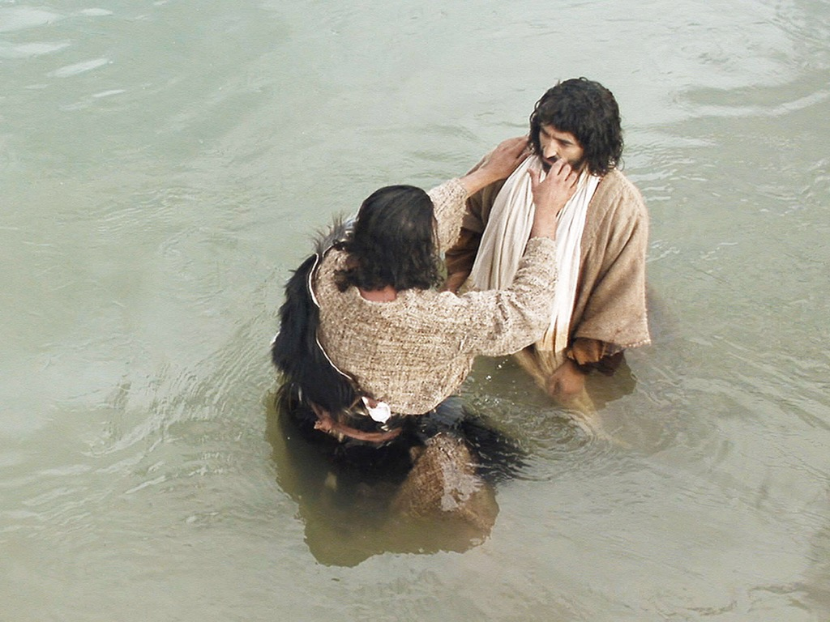

Slide 32
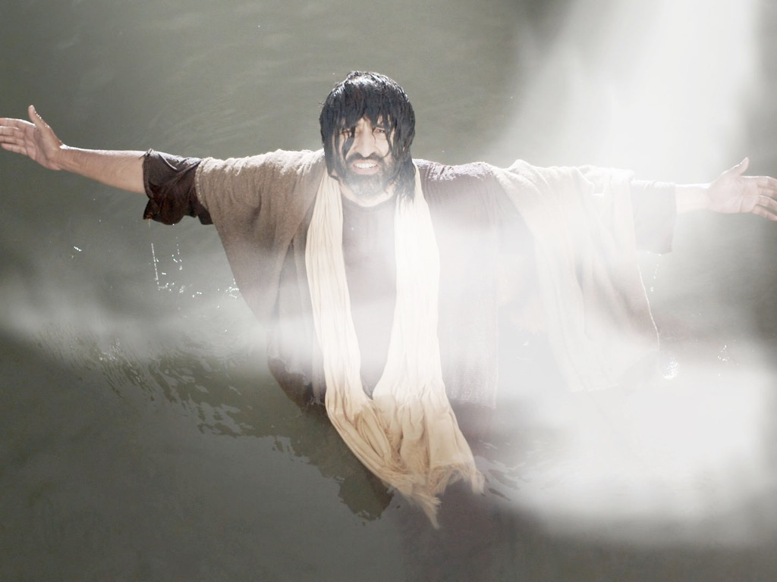

Slide 33
Slides on يوحنا 2

Slide 34
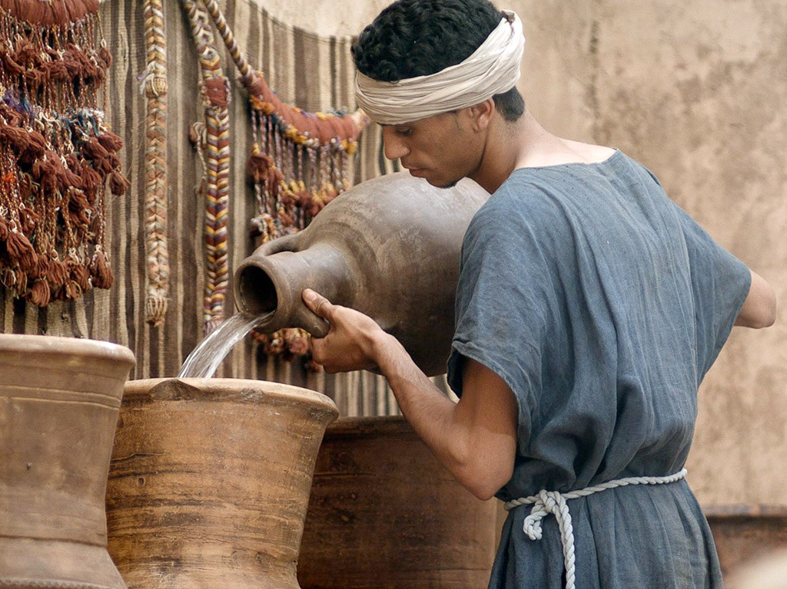
صور
كتابية
مجانية
يوحنا 2: 1-11
العرس في قانا

Slide 35
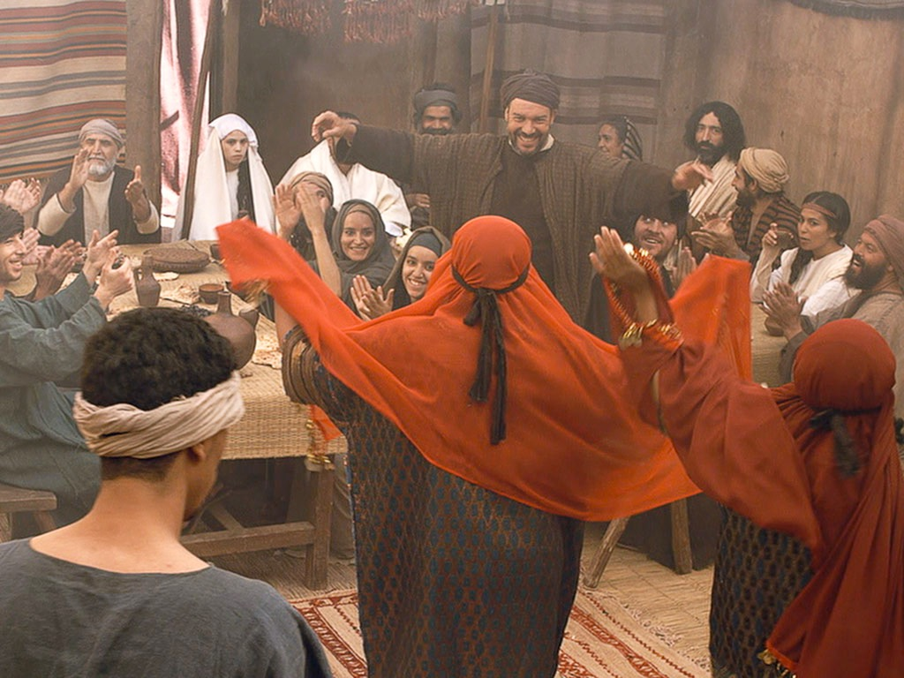

Slide 36
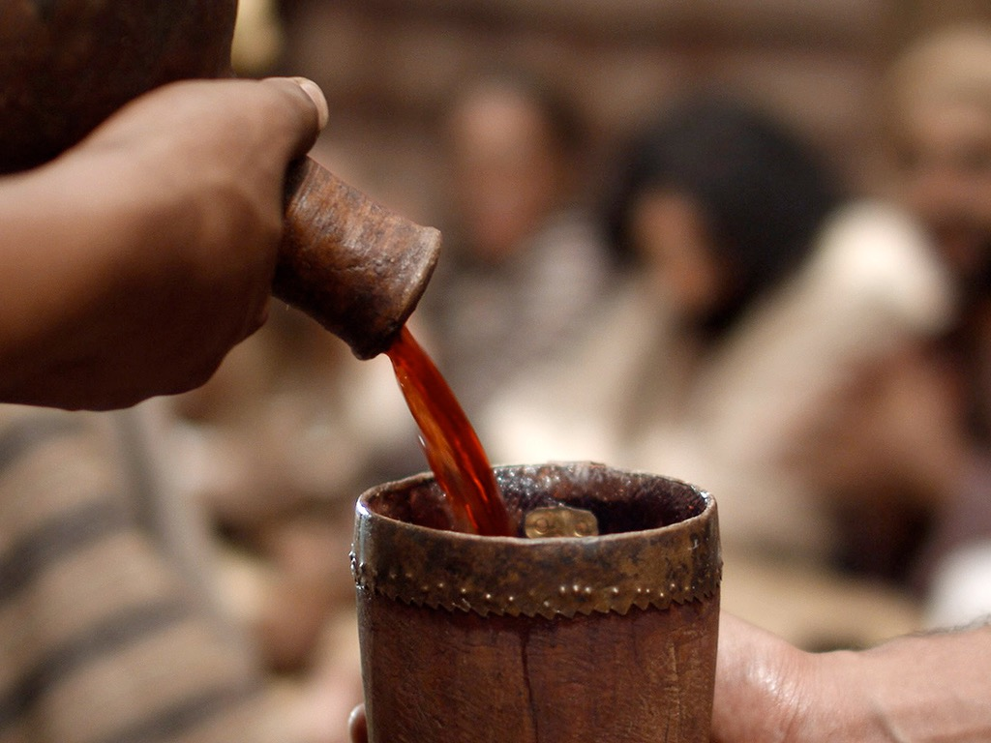

Slide 37
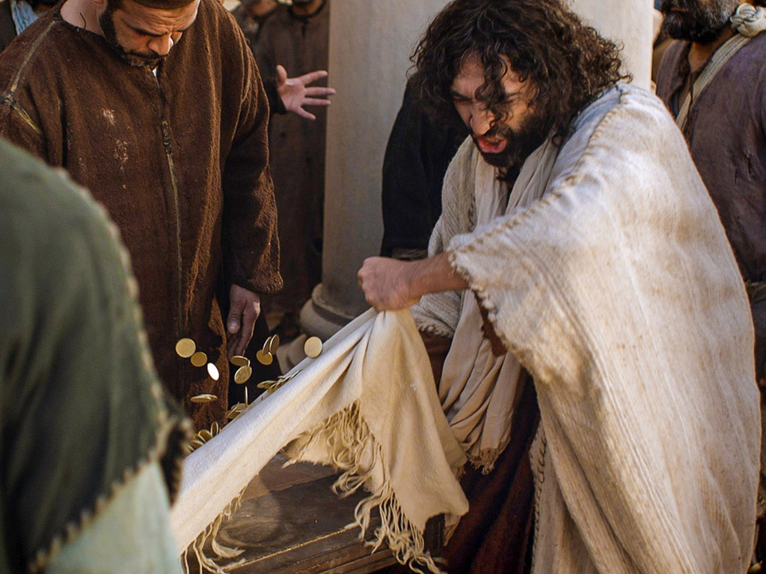
متى 21: 12-17
مرقس 11: 15-19
لوقا 19: 45-48
يوحنا 2: 13-24
قصة الفصح
تطهير الهيكل
صور كتابية مجانية

Slide 38
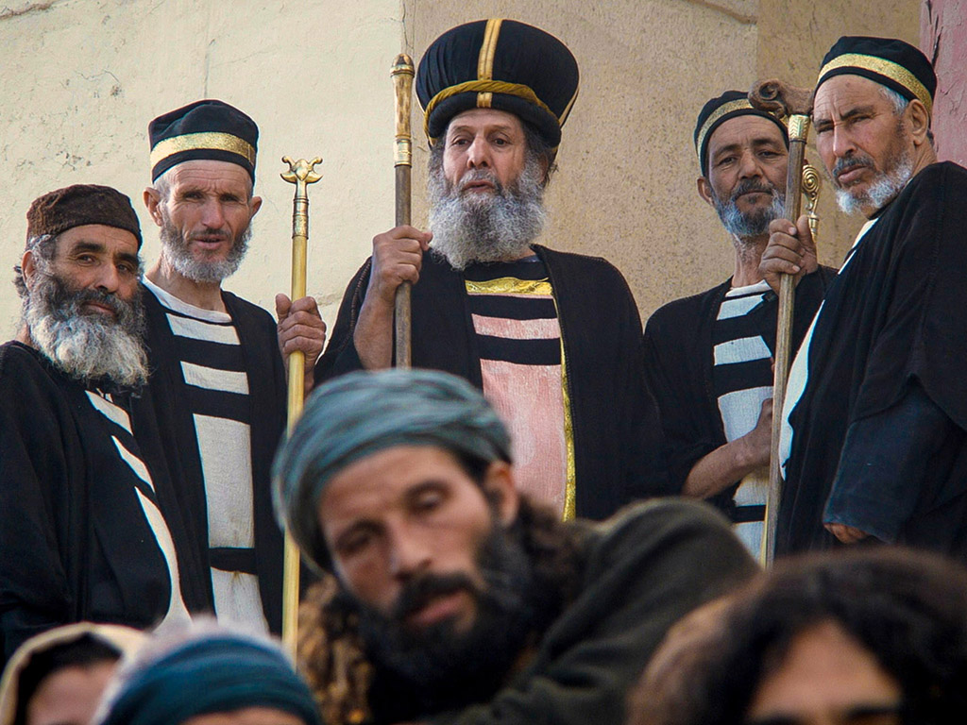
فَسَأَلَهُ الْيَهُودُ: «أَيَّةَ آيَةٍ تُرِينَا حَتَّى تَفْعَلَ هَذَا؟»
يوحنا ٢ : ١٨

Slide 39
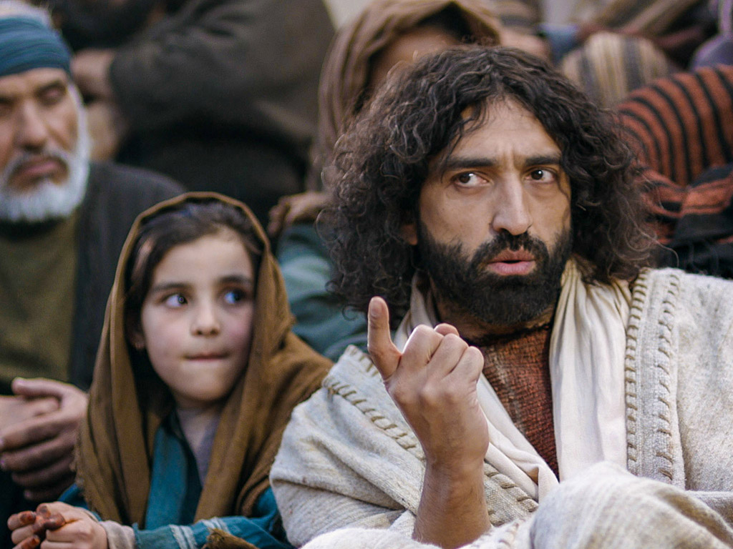
أَجَابَ يَسُوعُ: «انْقُضُوا هَذَا الْهَيْكَلَ وَفِي ثلاَثَةِ أَيَّامٍ أُقِيمُهُ».
يوحنا ٢ : ١٩

Slide 40
Slides on يوحنا 3

Slide 41
119d
أَجَابَ يَسُوعُ:
يالْحَقَّ الْحَقَّ أَقُولُ لَكَ: إِنْ كَانَ أَحَدٌ لاَ يُولَدُ مِنَ الْمَاءِ وَالرُّوحِ لاَ يَقْدِرُ أَنْ يَدْخُلَ مَلَكُوتَ اللَّهِ.
يوحنا ٣ : ٥

Slide 42
يوحنا ٣ : ١٦
لأَنَّهُ هَكَذَا أَحَبَّ اللَّهُ الْعَالَمَ حَتَّى بَذَلَ ابْنَهُ الْوَحِيدَ لِكَيْ لاَ يَهْلِكَ كُلُّ مَنْ يُؤْمِنُ بِهِ بَلْ تَكُونُ لَهُ الْحَيَاةُ الأَبَدِيَّةُ.

Slide 43
Slides on يوحنا 4

Slide 44
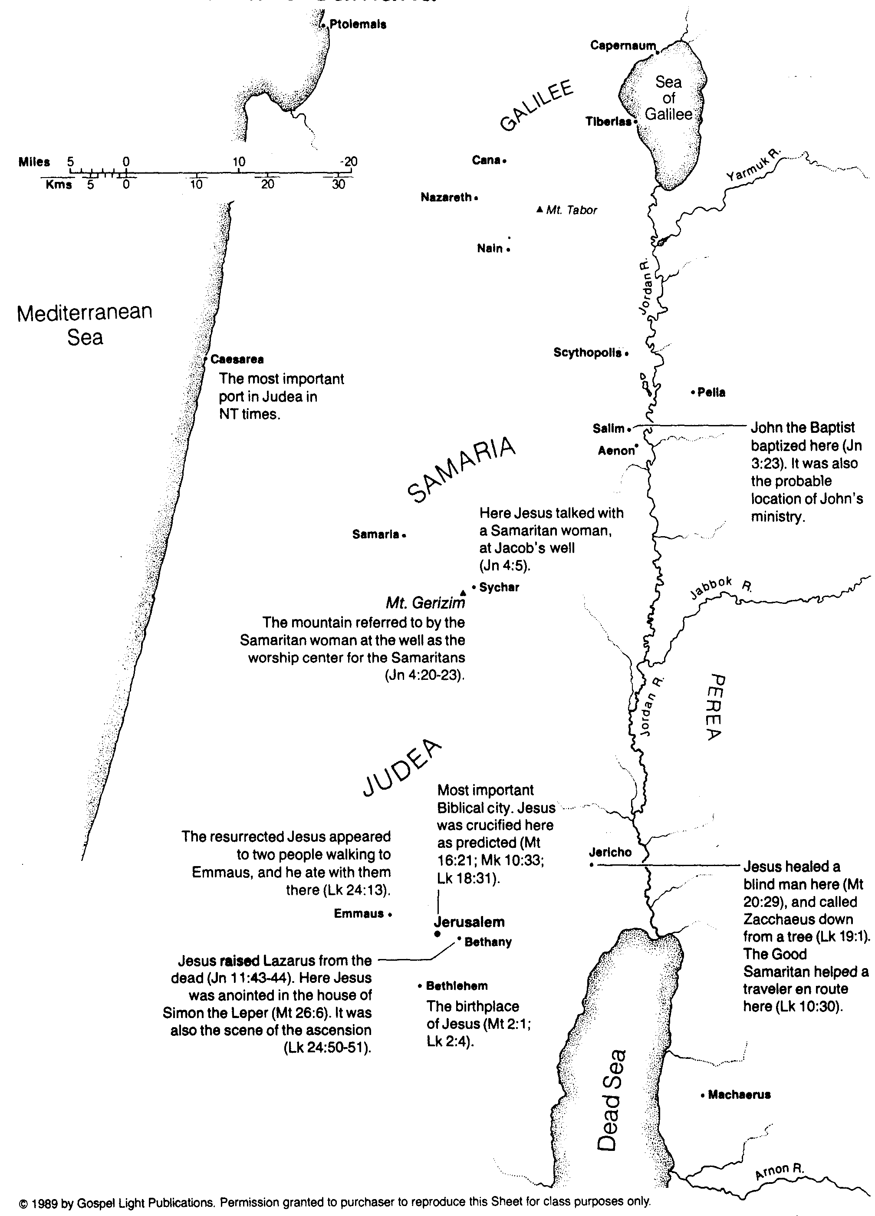
يسوع في اليهودية و السامرة
107

Slide 45
Slides on يوحنا 5

Slide 46
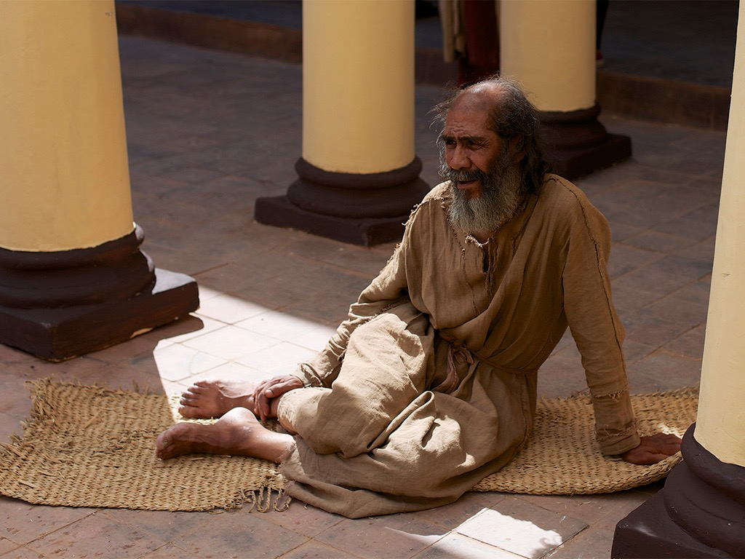
صور
كتابية
مجانية
يوحنا 5: 1- 30
يسوع والرجل المفلوج
عند بركة بيت حسدا

Slide 47
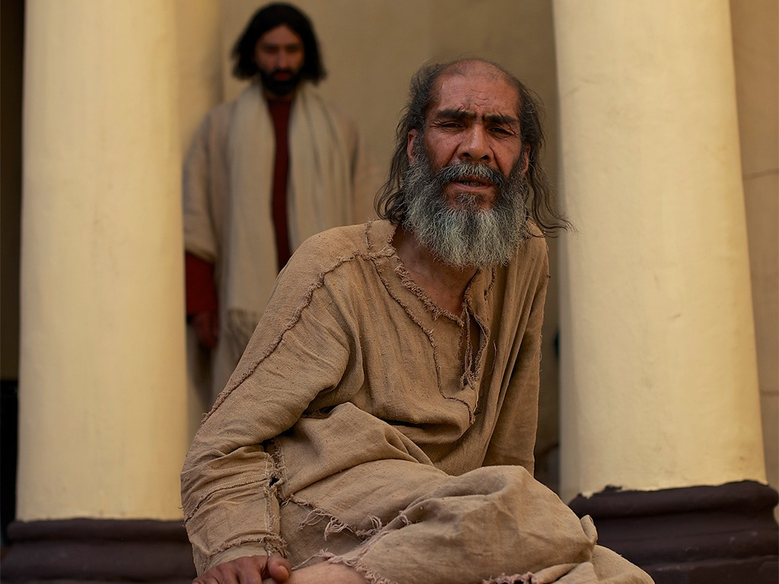

Slide 48
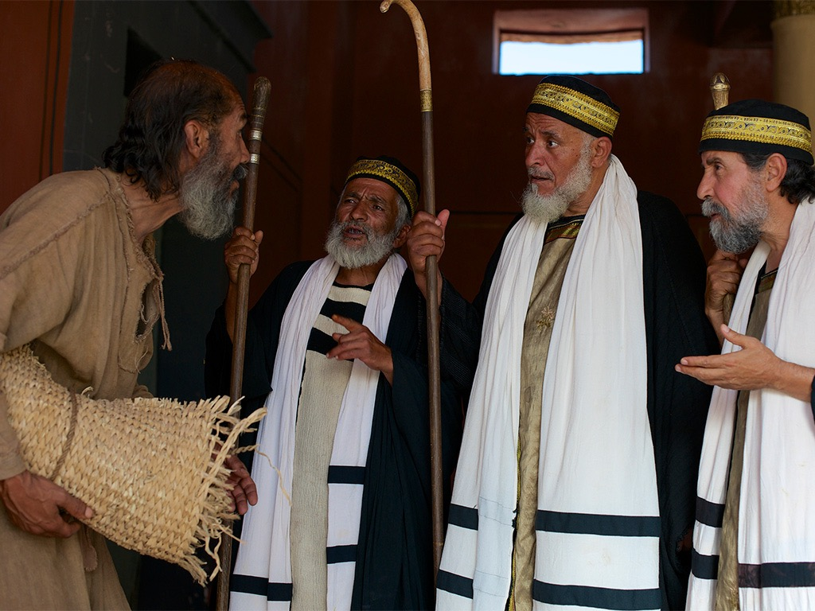

Slide 49
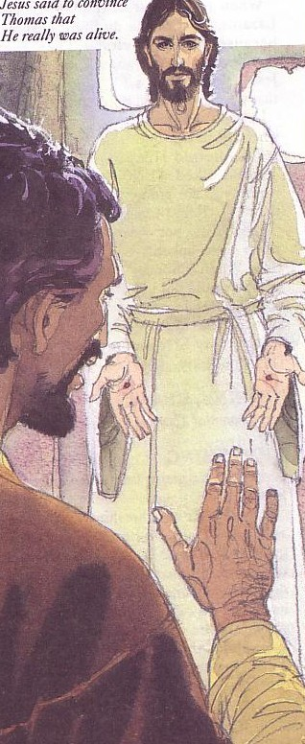
ما هو "الإيمان" بالمسيح؟
119
التحوّل
=
التوبة
+
الإيمان
الإيمان
هو
الاكتفاء
بالمسيح
العقل
إدراك
المعرفة
الإجماع
على الاعتقاد
االثقة
بالتحوّل
العواطف
الإرادة
Dr. Mahlon Friesen, First Baptist Church, Yucaipa, CA

Slide 50
يوحنا ٥ : ٢٤ اَلْحَقَّ الْحَقَّ أَقُولُ لَكُمْ: إِنَّ مَنْ يَسْمَعُ كلاَمِي وَيُؤْمِنُ بِالَّذِي أَرْسَلَنِي فَلَهُ حَيَاةٌ أَبَدِيَّةٌ وَلاَ يَأْتِي إِلَى دَيْنُونَةٍ بَلْ قَدِ انْتَقَلَ مِنَ الْمَوْتِ إِلَى الْحَيَاةِ.

Slide 51
Slides on يوحنا 6

Slide 52
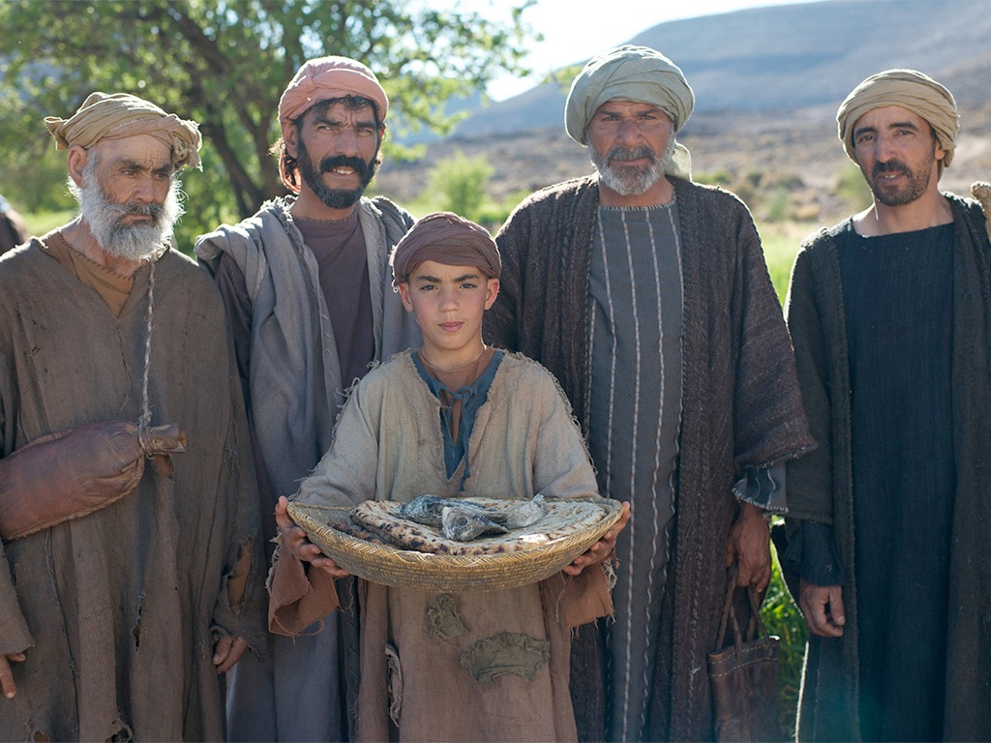
يسوع يُطعِم 5000
متَّى 14: 13-22
مرقس 6: 31-46
لوقا 9: 10-17
يوحنَّا 6: 1-13
صور كتابية مجانية

Slide 53
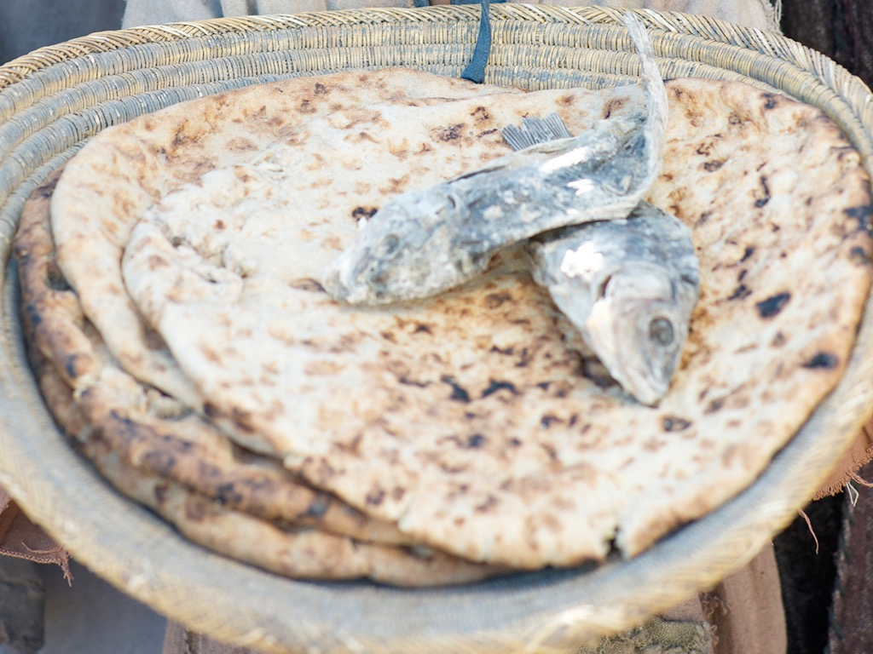

Slide 54
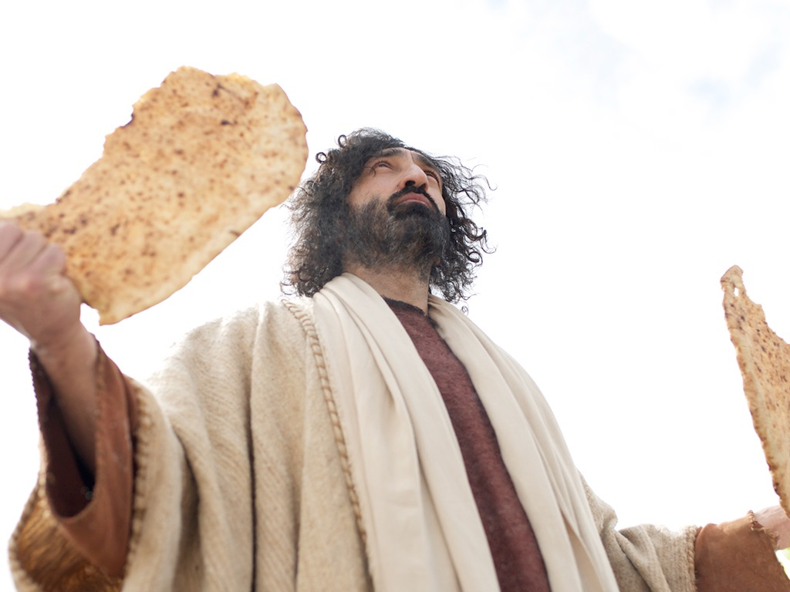

Slide 55
شخص مثير للجدل في يوحنا 1-6
المؤمنون في
يوحنا 1-4
الجليليون
المرأة السامرية
يوحنا المعمدان
نيقوديموس
يهود الفصح
التلاميذ
خط الإيمان
غير المؤمنون
في يوحنا 5-6
قادة أورشليم
شعب الجليل
تلاميذ هجروا يسوع

Slide 56
Slides on يوحنا 8

Slide 57
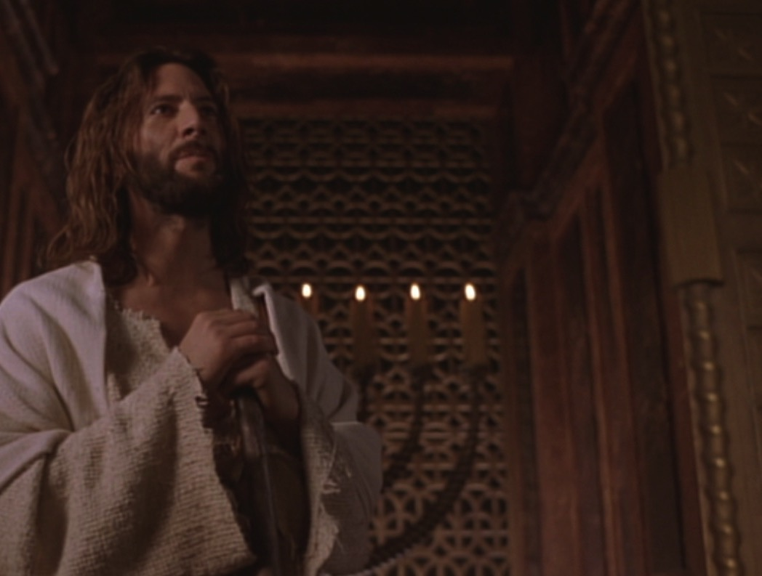
أَنَا هُوَ نُورُ الْعَالَمِ.
يوحنا ٨ : ١٢

Slide 58
Slides on يوحنا 11

Slide 59
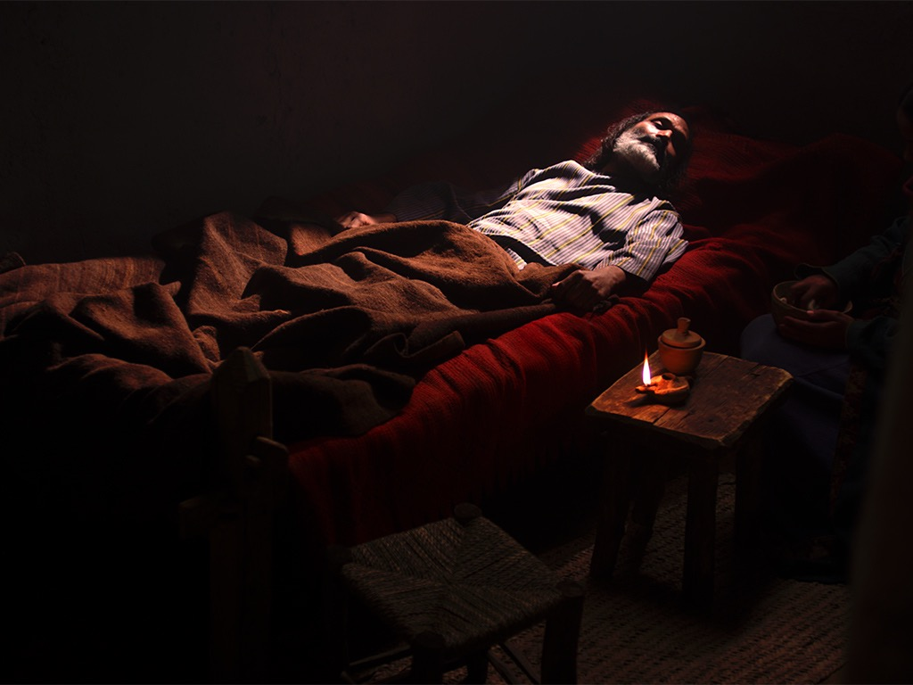
صور كتابية مجانية
يوحنا 11: 1-12: 2
يسوع يقيم لعازر

Slide 60
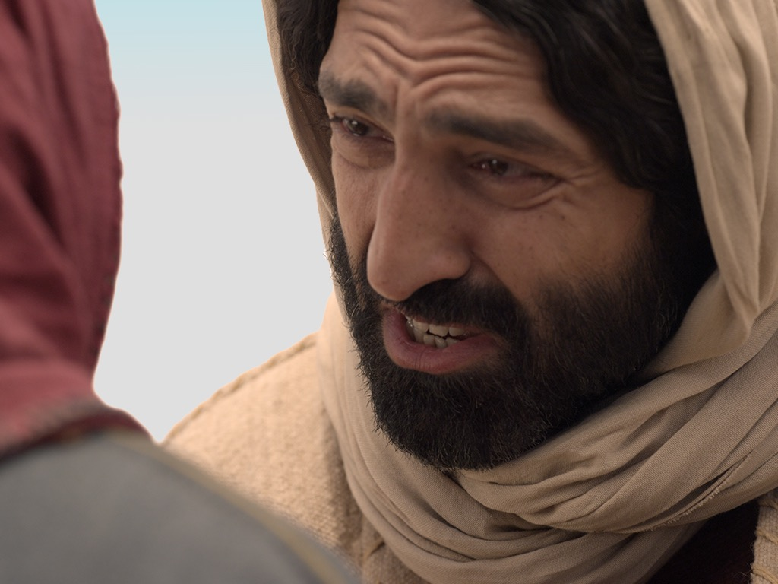

Slide 61
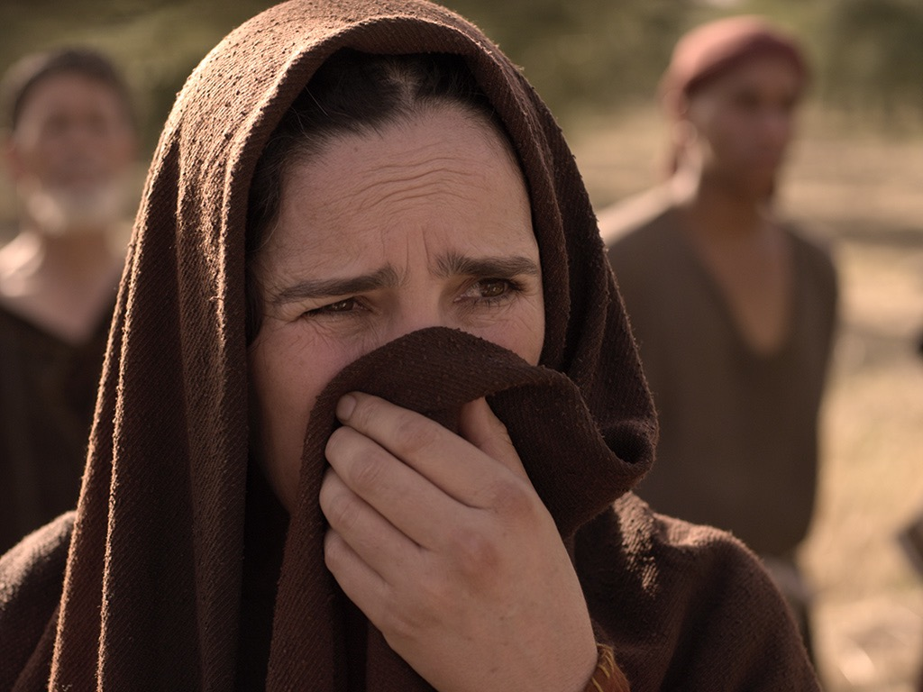

Slide 62
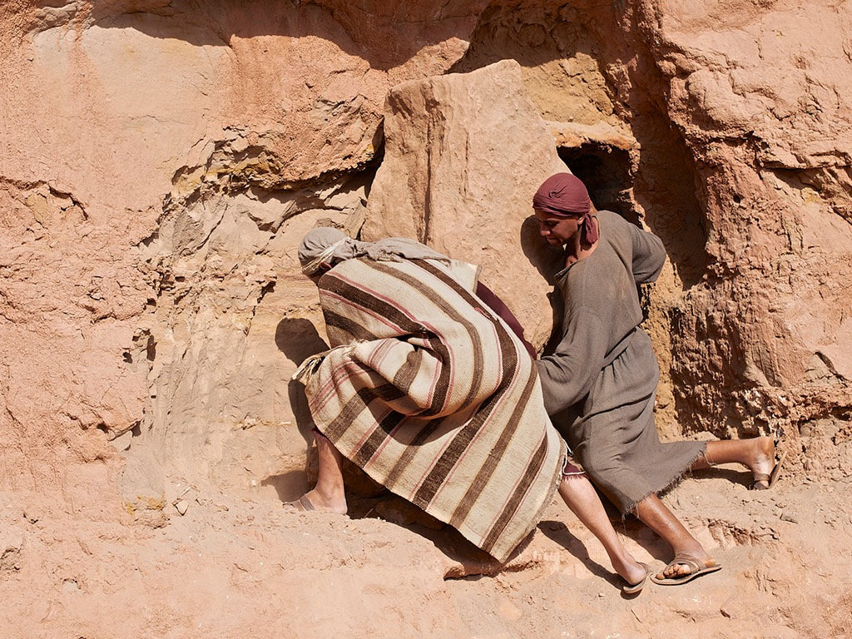

Slide 63
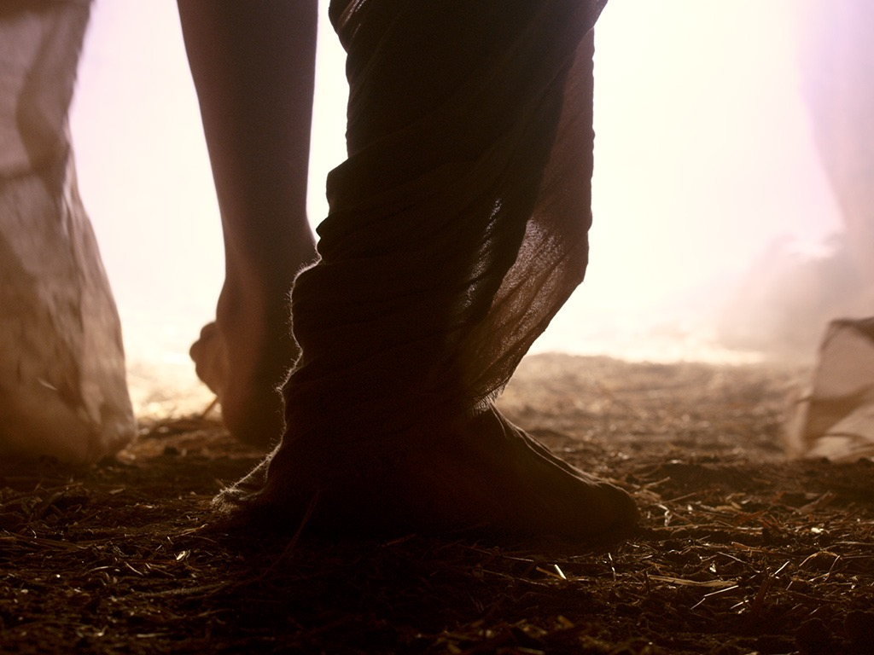

Slide 64
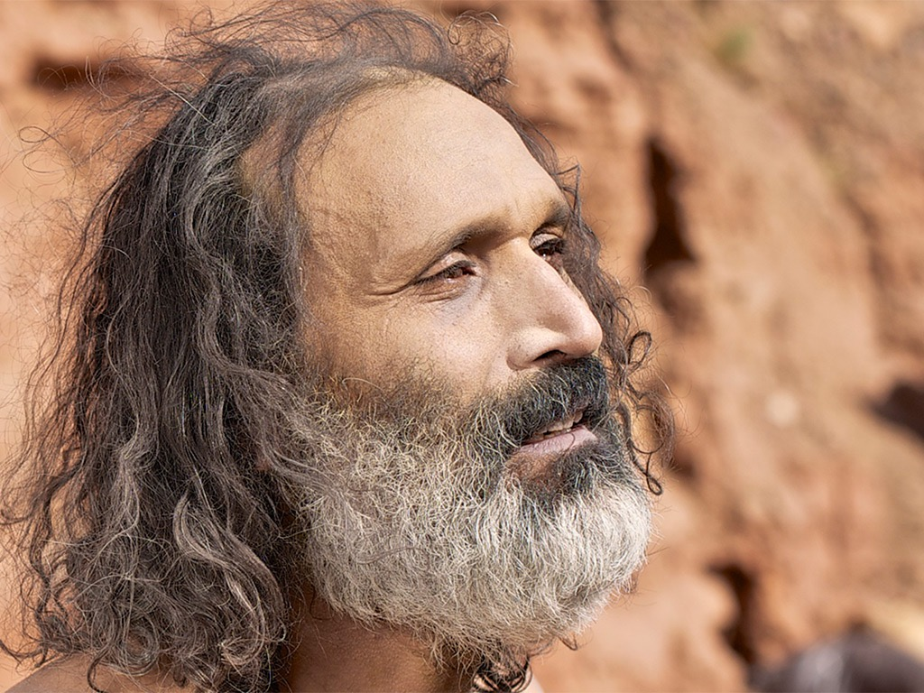

Slide 65
آمن الناس ورفضوا إعلان المسيح العلني عن نفسه باعتباره الله (1: 19- 12: 50).

Slide 66
Slides on يوحنا ١٢

Slide 67
مكسور ومنسكب
متى 26: 6-13
مرقس 14: 1-11
يوحنا 12: 1-11
صور كتابية مجانية
يؤديها ستيف جرين
تم مسح يسوع

Slide 68
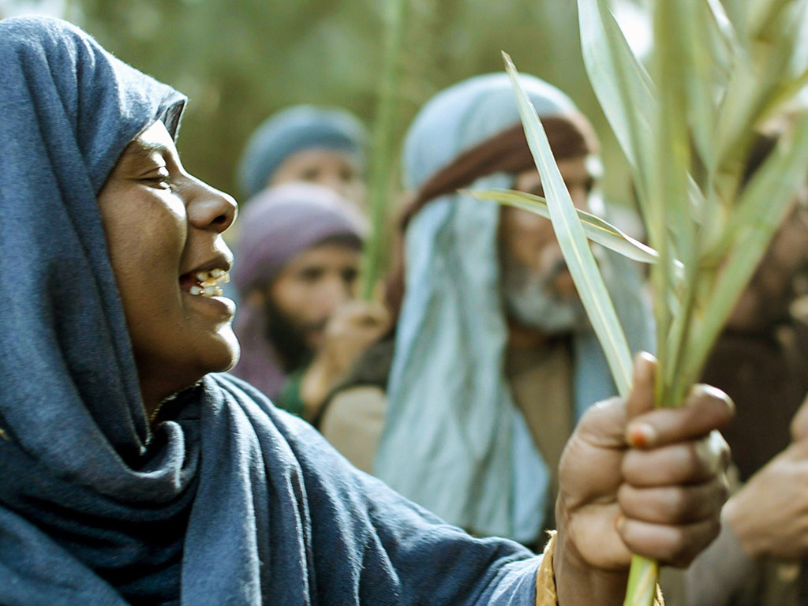

Slide 69
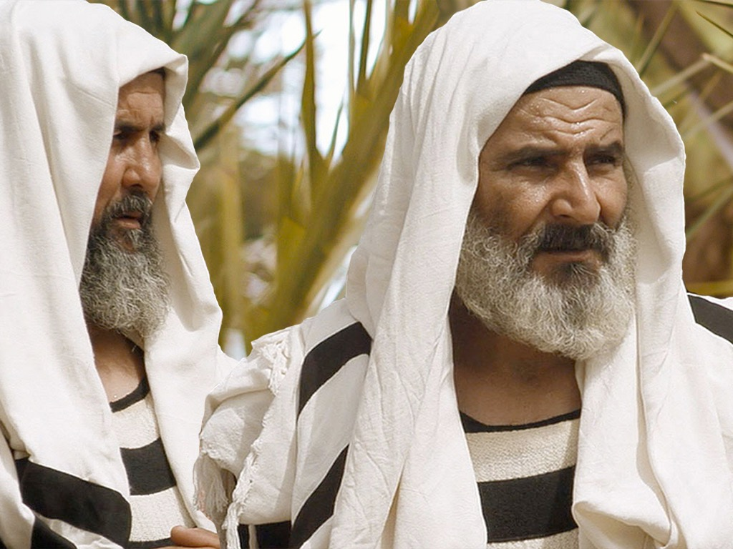

Slide 70
Slides on يوحنا 13

Slide 71
أعدّ يسوع تلاميذه للاعتماد على الروح القدس. (يوحنا 13-17).

Slide 72
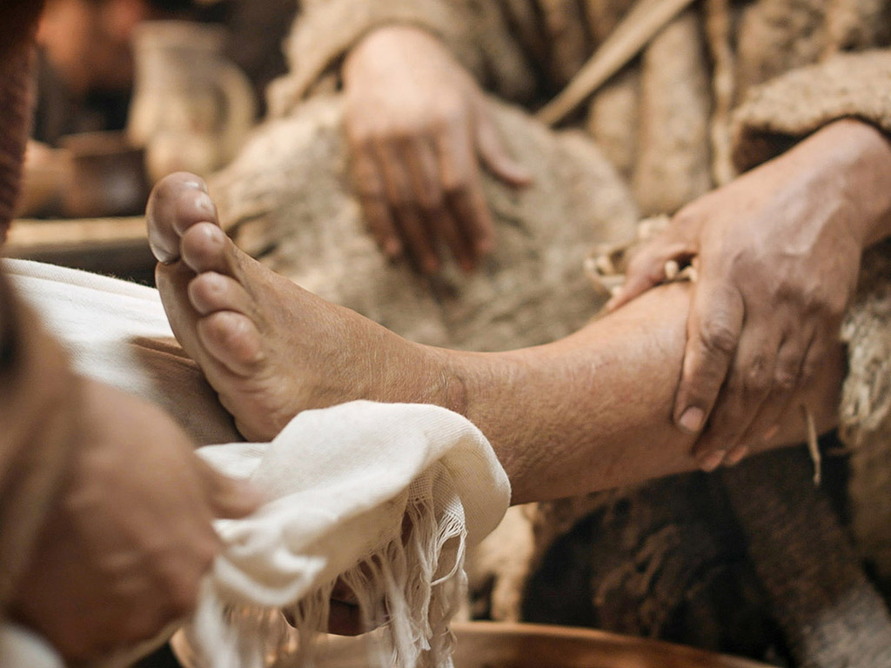
يوحنا 13: 1-17
صور كتابية مجانية
قصة الفصح
يسوع يغسل
أقدام التلاميذ

Slide 73
Slides on يوحنا 14
Notes:
Jesus actually had prepared them for his absence in يوحنا 14. He told them that he would send the Spirit!

Slide 74
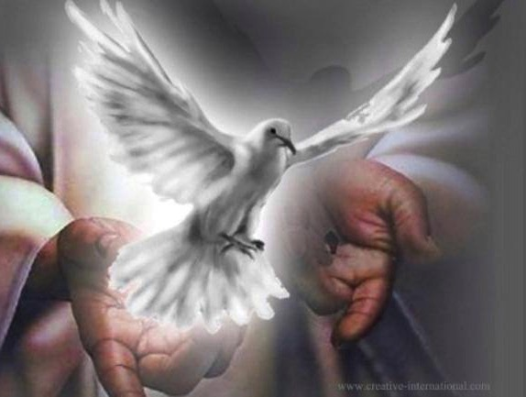
يوحنا ١٤ : ١٥-١٧
xvi II. D.
إِنْ كُنْتُمْ تُحِبُّونَنِي فَاحْفَظُوا وَصَايَايَ وَأَنَا أَطْلُبُ مِنَ الآبِ فَيُعْطِيكُمْ مُعَزِّياً آخَرَ لِيَمْكُثَ مَعَكُمْ إِلَى الأَبَدِ رُوحُ الْحَقِّ الَّذِي لاَ يَسْتَطِيعُ الْعَالَمُ أَنْ يَقْبَلَهُ لأَنَّهُ لاَ يَرَاهُ وَلاَ يَعْرِفُهُ وَأَمَّا أَنْتُمْ فَتَعْرِفُونَهُ لأَنَّهُ مَاكِثٌ مَعَكُمْ وَيَكُونُ فِيكُمْ.
Notes:
74
This indwelling is PERMANENT (forever) and for ALL believers!

Slide 75
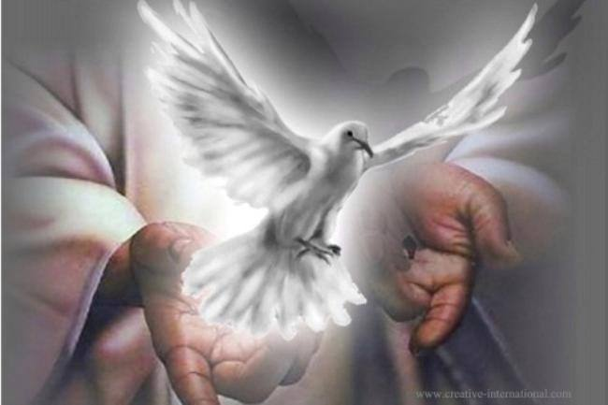
المعزي (يوحنا 14: 16)
المحامي = المرشد = المعزي
اليوناني = الذي يأتي إلى جانبك
المعاني اليونانية لكلمة آخر
هيتيروس = آخر من نوع مختلف
آلوس = آخر من نفس النوع
سيأتي الروح إلى جانبنا بنفس الطريقة
التي كان فيها يسوع إلى جانبنا

Slide 76
Slides on يوحنا 15

Slide 77
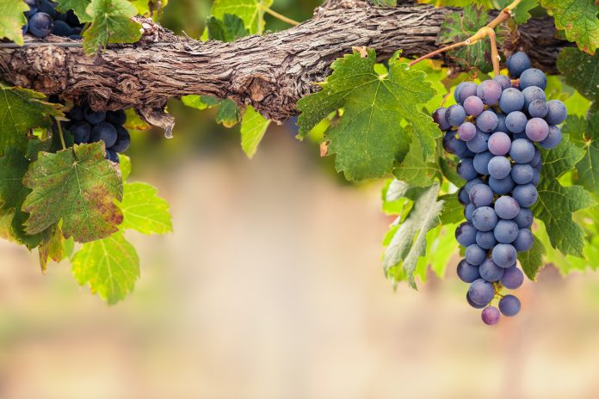
أَنَا الْكَرْمَةُ
وَأَنْتُمُ الأَغْصَانُ.
15
الَّذِي يَثْبُتُ فِيَّ وَأَنَا فِيهِ هَذَا يَأْتِي بِثَمَرٍ كَثِيرٍ لأَنَّكُمْ بِدُونِي لاَ تَقْدِرُونَ أَنْ تَفْعَلُوا شَيْئاً.
يوحنا ١٥ : ٥

Slide 78
Slides on يوحنا 16

Slide 79
خدمات الروح الرئيسية (16: 5-15)
غير المؤمنين 8-11
المؤمنين 12-15
التبكيت
التعليم

Slide 80
Slides on يوحنا 17

Slide 81
نمط الصلاة
أخيراً صل لمن هم خارج دائرة تأثيرك
ثم صلِّ من أجل من هم
في دائرة نفوذك الأقرب
صلي أولاً
لتكون أنت
في مشيئة الله

Slide 82
Slides on يوحنا 18

Slide 83
٢. تأتي الحياة الأبدية من خلال الإيمان بأن يسوع مات وقام من أجلك .
يوحنا ١۸ - ٢١

Slide 84
كانت خطة الله أن يموت يسوع ويقوم مرة أخرى من أجلك. (يوحنا 18- 20).

Slide 85
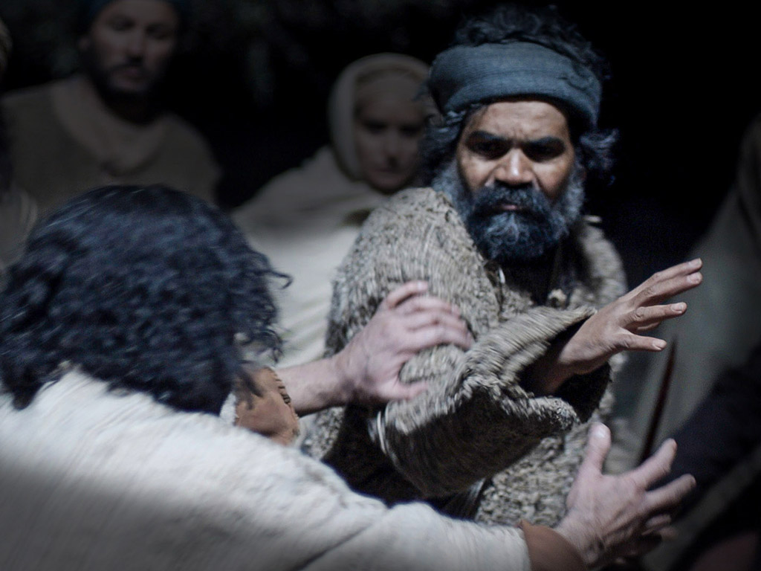

Slide 86
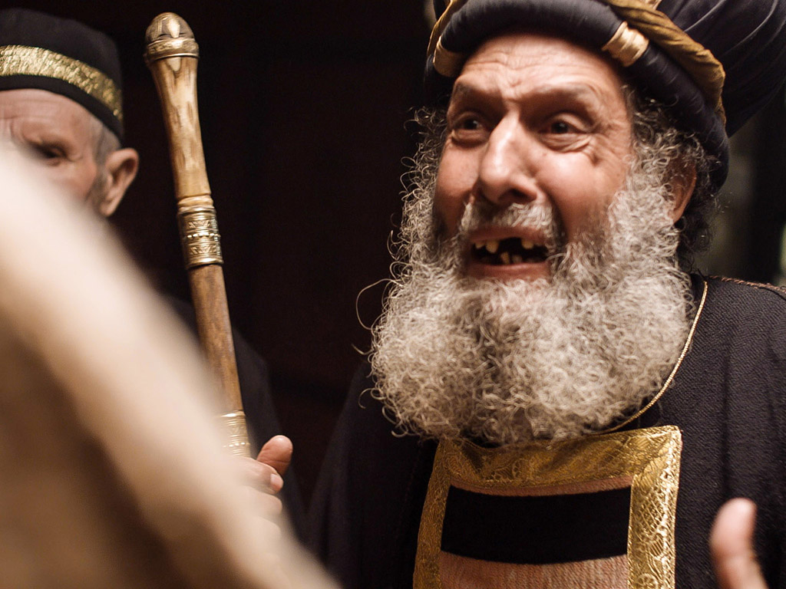

Slide 87
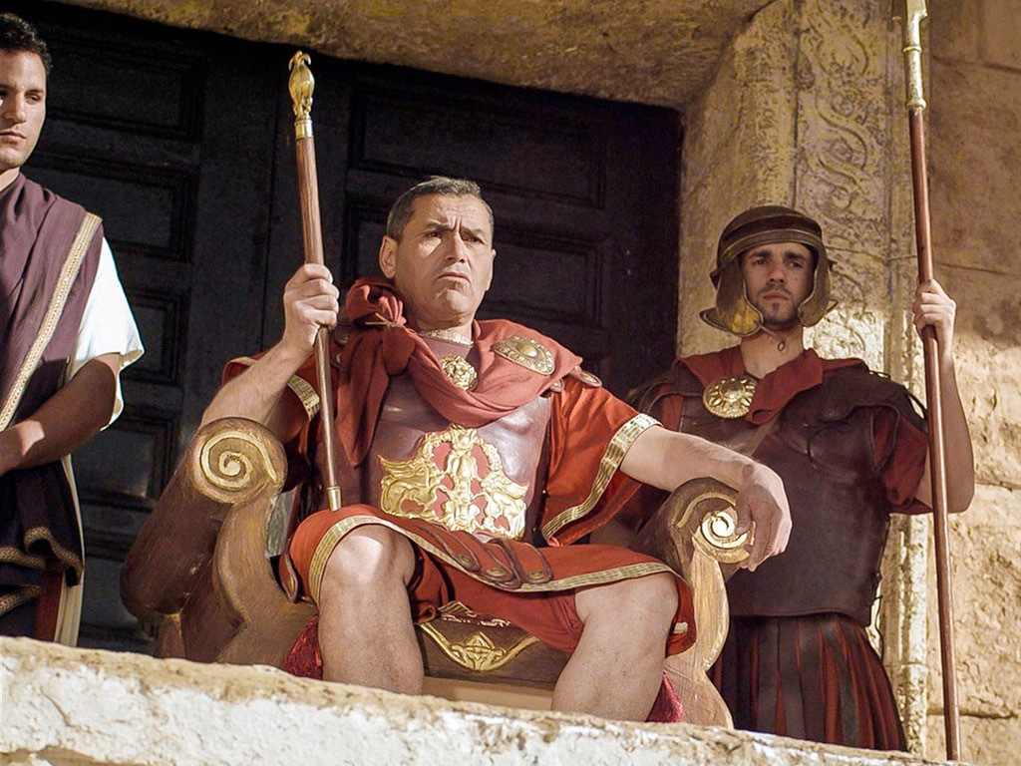

Slide 88
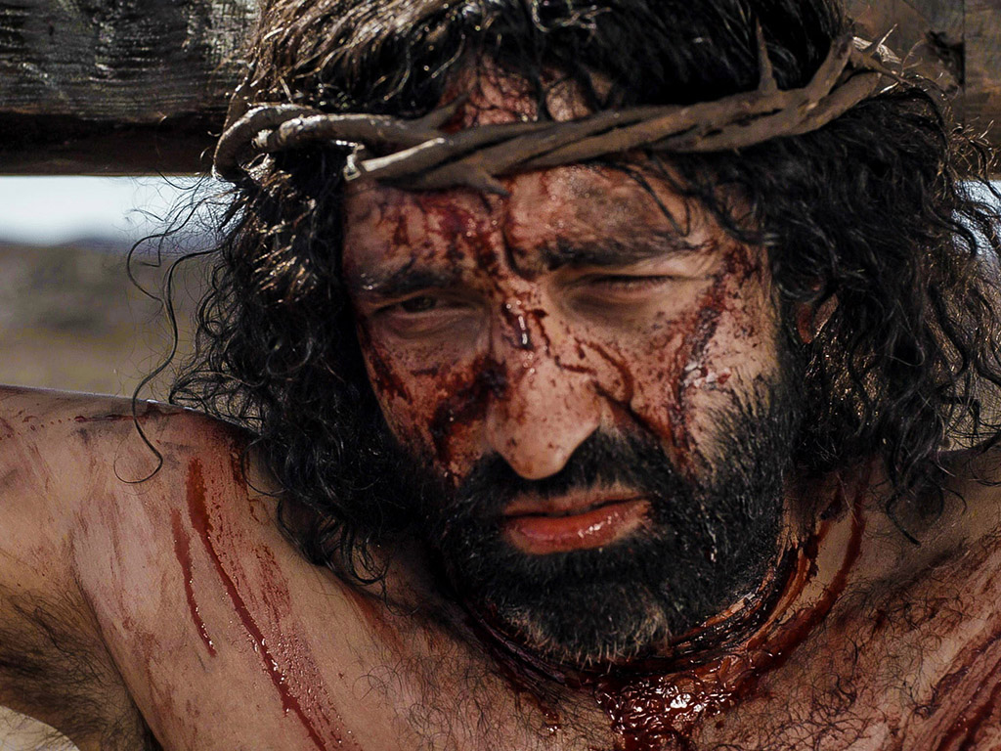

Slide 89
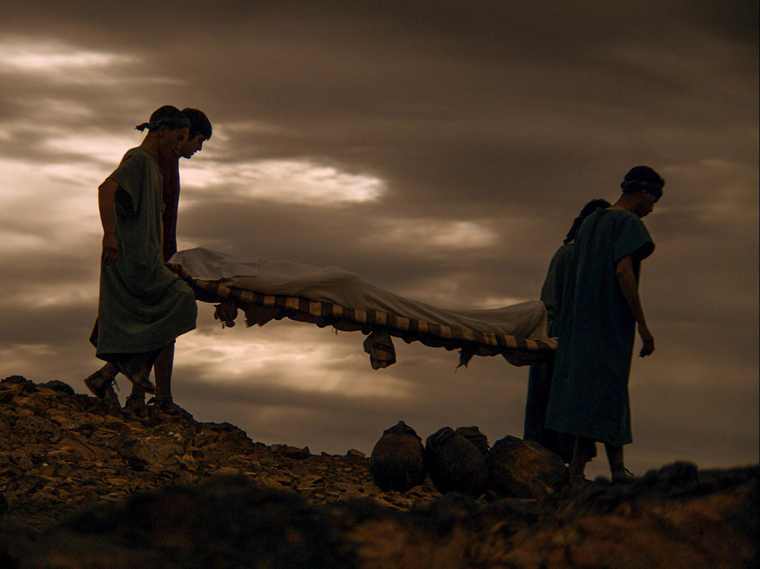

Slide 90
Slides on يوحنا 20

Slide 91
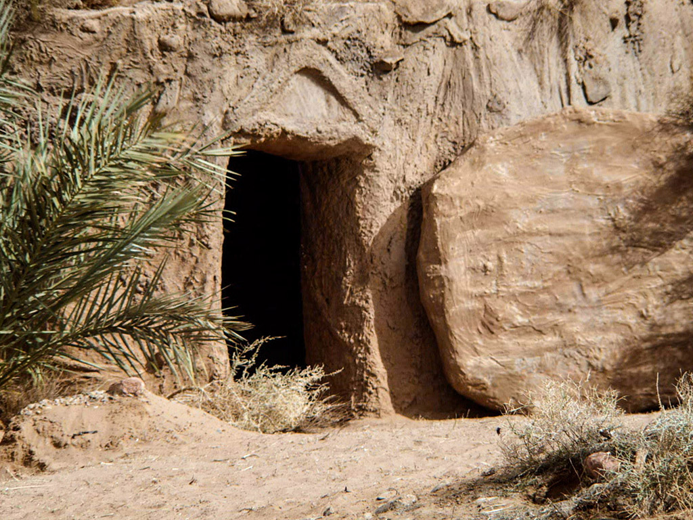
متَّى 28: 1-15
مرقس 16: 1-20
لوقا 24: 1-47
يوحنَّا 20: 1-29
صور كتابية مجانية
قصَّة الفصح
يسوع حيٌّ

Slide 92
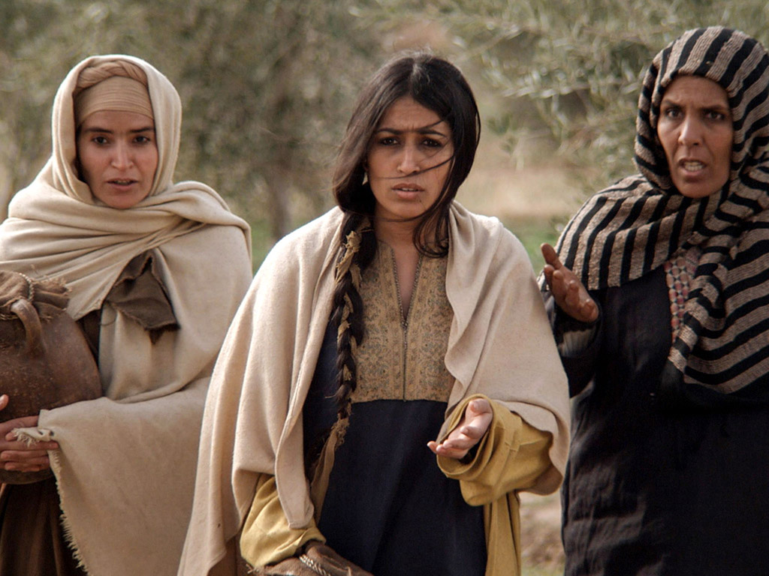

Slide 96
Slides on يوحنا 21

Slide 97
علّم يسوع قدرته لجميع الذين يؤمنون (يوحنا 21).

Slide 98
صور كتابية مجانية
يوحنا 21: 1-14
قصة الفصح
يسوع يظهر للتلاميذ
في الجليل

Slide 101
كيف تحصل على الحياة الأبدية؟
يوحنا

Slide 102
١. استجابات الحياة الأبدية في يسوع بشكل متباين .
يوحنا ١ – ١٧

Slide 103
٢. تأتي الحياة الأبدية من خلال الإيمان بأن يسوع مات وقام من أجلك .
يوحنا ١۸ - ٢١

Slide 104
الفكرة الرئيسية
تأتي الحياة الأبدية بالثقة في أن يسوع هو الله الذي خلق الإنسان .
يوحنا

Slide 105
القانون الإلهي
لأَنَّهُ هكَذَا أَحَبَّ اللهُ الْعَالَمَ حَتَّى بَذَلَ ابْنَهُ الْوَحِيدَ، لِكَيْ لاَ يَهْلِكَ كُلُّ مَنْ يُؤْمِنُ بِهِ، بَلْ تَكُونُ لَهُ الْحَيَاةُ الأَبَدِيَّةُ.
يوحنا ٣ : ١٦
Notes:
This may look like a cryptic message but it's actually the best known verse in the Bible. It tells us that God gives us life with him forever when we simply place our trust in Jesus Christ. This is no da Vinci Code. It's the Divine Code!

Slide 106
Jesus rose to give you new life!
قام يسوع ليعطيكَ
حياة جديدة.
Notes:
In his nearly 600 page paperback that supposedly tells us the "truth" of Christianity, Brown NEVER EVEN ONCE mentions the resurrection of Christ. This is the CHIEF teaching of Christianity--that Christ proved his claims by coming back from the dead.

Slide 107
كيف يمكنك التعرف عليه؟
اعترف أنك أخطأت
صدق أن يسوع مات من أجلك
اعترف أنك غيرت رأيك بشأن ما أو من يمكنه أن يخلصك (التوبة)
Notes:
This means Jesus is alive today. This also means you can know him personally. It's as simple as A-B-C. Let's bow our heads and if you wish to come into this new relationship with Christ, please pray to him now, acknowledging these three things to him.

Slide 108
Black

Slide 109
وعظ العهد الجديد • BibleStudyDownloads.org
أحصل علي هذا العرض مجانا!
Notes:
NP NT Preaching (np) Arabic

